Slide 1


Číslo projektu | CZ.1.07/1.4.00/21.1405
Název sady materiálů | Biologie člověka pro 8. ročník
Název materiálu | VY_52_INOVACE_01_Dýchací soustava - opakování
Autor | Mgr. Tereza Pasecká

Slide 2
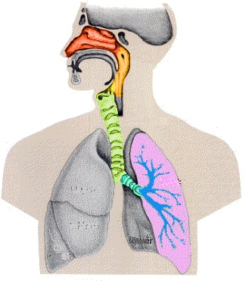
DÝCHACÍ SOUSTAVA
OPAKOVÁNÍ
Zdroj: www.anatomie-lidskeho-tela.kvalitne.cz

Slide 3
Očíslujte názvy orgánů dýchací soustavy v pořadí tak, jak jimi při vdechu prochází vzduch:
průdušnice
dutina nosní
hrtan
průdušky
plicní sklípky
průdušinky

Slide 4
Očíslujte názvy orgánů dýchací soustavy v pořadí tak, jak jimi při vdechu prochází vzduch:
3… průdušnice
1… dutina nosní
2… hrtan
4… průdušky
6… plicní sklípky
5… průdušinky

Slide 5
Výměnu plynů mezi vnějším prostředím a plícemi nazýváme:
vdech
vnější dýchání
vnitřní dýchání
výdech

Slide 6
Výměnu plynů mezi vnějším prostředím a plícemi nazýváme:
vnější dýchání

Slide 7
Hlasové ústrojí je umístěno v:
hrtanu
hltanu
průdušnici
zadní části dutiny ústní

Slide 8
Hlasové ústrojí je umístěno v:
hrtanu

Slide 9
Nejdůležitějším dýchacím svalem je…
bránice

Slide 10
Při dýchání v klidu se jedním vdechem a výdechem vymění přibližně:
0,1 litru vzduchu
0,5 litru vzduchu
1 litr vzduchu
5 litrů vzduchu

Slide 11
Při dýchání v klidu se jedním vdechem a výdechem vymění přibližně:
0,5 litru vzduchu

Slide 12
Plíce pokrývá jemná blána, která se nazývá…
poplicnice

Slide 13
Bránice při vdechu:
nemění svoji polohu
stoupá vzhůru
klesá dolů
rozšiřuje se do stran

Slide 14
Bránice při vdechu:
klesá dolů

Slide 15
Kde dochází k výměně kyslíku za oxid uhličitý?
v plicních sklípcích

Slide 16
Použitá literatura a zdroje:
KVASNIČKOVÁ, D. a kol. Ekologický přírodopis pro 8. ročník základní školy a nižší ročníky víceletých
gymnázií. Praha : Fortuna, 1999.
ČERNÍK V. – BIČÍK, V. – MARTINEC, Z. Přírodopis 3. Biologie člověka se základy etologie a genetiky.
Praha : SPN, 1998.
JELÍNEK, J. – ZICHÁČEK, V. Biologie pro střední školy gymnazijního typu. Olomouc : Fin
publishing, 1996.
NOVOTNÝ, I. – HRUŠKA, M. Biologie člověka pro gymnázia. Praha : Fortuna, 1995.
ROSYPAL, S. a kol. Přehled biologie. Praha : Scientia, 1998.
www.wikipedie.cz
www.google.cz

